Slide 1
老司机学Go之
Gin套路速学篇
快
帅
酷
刻意训练自己的技术套路
讲师：沈逸

Slide 2
第二篇:数据库和ORM
结合Model进行数据映射/查询的基本要点

Slide 3
文档
驱动：https://github.com/go-sql-driver/mysql
今天我们介绍和引入Gorm
github地址:
https://github.com/jinzhu/gorm
文档：
http://gorm.io/
安装
在项目目录下执行
#go get -u github.com/go-sql-driver/mysql
#go get -u github.com/jinzhu/gorm
1、接下来请自行安装和运行mysql服务（这里略）
2、课程中使用navicat作为客户端演示工具（请自行安装）

Slide 4
创建模型
仔细看文档：
http://gorm.io/docs/models.html
忘记了就查，没必要背。说不定下个月公司换别的ORM框架了......

Slide 5
为了演示清楚
我们重新创建一个模型
假设有个帖子类别表TopicClass (topic_class)
字段为
1、class_id int 自增
2、class_name 类别名 varchar(50) 不能为空
3、class_remark 类别说明 text

Slide 6
翻译成模型
type TopicClass struct {
ClassId int
ClassName string
ClassRemark string
}
这样就可以了吗？

Slide 7
测试几个功能
所以可以加上db.SingularTable(true) 让grom转义struct名字的时候不用加上s。
文档：http://gorm.io/docs/query.html
几个方法还是很简洁的
1、查询 一条
对应SELECT * FROM users ORDER BY id LIMIT 1;
import . "topic.jtthink.com/src"
tc:=&TopicClass{}
db.Find(&tc)
fmt.Println(tc)
你会发现出来的内容不是你想要的

Slide 8
表名规则
首先加上
db.LogMode(true) 来显示日志
1、表名规则.根据struct名称改成小写，并且加上复数形式
譬如struct 名为
1）Test，对应表名为 tests
2）TopicClass ,表名为topic_classes (注意复数，英文基础, ch sh x s 结尾时 加es变复数 )
对于字段 大家可以发现 TopicId,对应的就是字段 topic_id
可以使用db.SingularTable(true) 来 使其不加复数

Slide 9
强制指定表名
有时候我们做的是历史项目
表名已经 被固定了。于是我们可以强制指定表名
db.Table("test").First(&test)

Slide 10
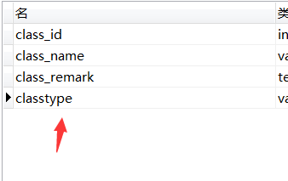
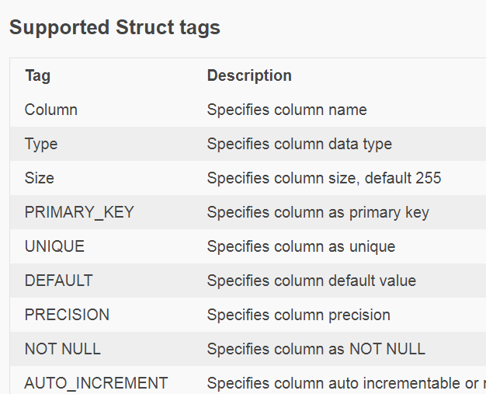
强制指定列名
有时候我们做的是历史项目
列名也不能改
此时 tag 就起作用了
http://gorm.io/docs/models.html

Slide 11
指定列名
type TopicClass struct {
ClassId int
ClassName string
ClassRemark string
ClassType string `gorm:"column:classtype"`
}

Slide 12
根据ID查数据
tc:=&TopicClass{}
db.First(&tc,2)
//SELECT * FROM xxxoo WHERE id = 10;
是的，这里又没用了。 你必须 明确告诉系统，哪个是你的主键ID
type TopicClass struct {
ClassId int `gorm:"PRIMARY_KEY"`
.......略
}

Slide 13
查询一批数据
var tcs []TopicClass
db.Find(&tcs)
fmt.Println(tcs)
这个太简单了

Slide 14
自定义where条件
var tcs []src.TopicClass
db.Where("class_name=?","技术类").Find(&tcs)
fmt.Println(tcs)
也可以这样
db.Where(&src.TopicClass{ClassName:"技术类"}).Find(&tcs)

Slide 15
欢迎加入我们的QQ群
程序员在囧途教育QQ群
606976586

